Slide 1
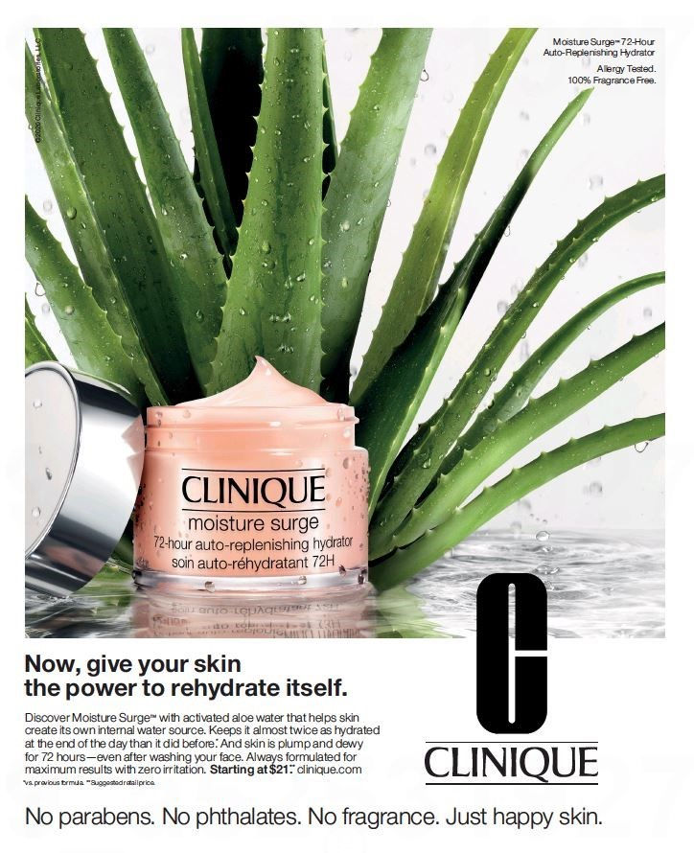
CLINIQUE SOIN
1
5
7
9
8
6
2
10
3
4

Slide 2
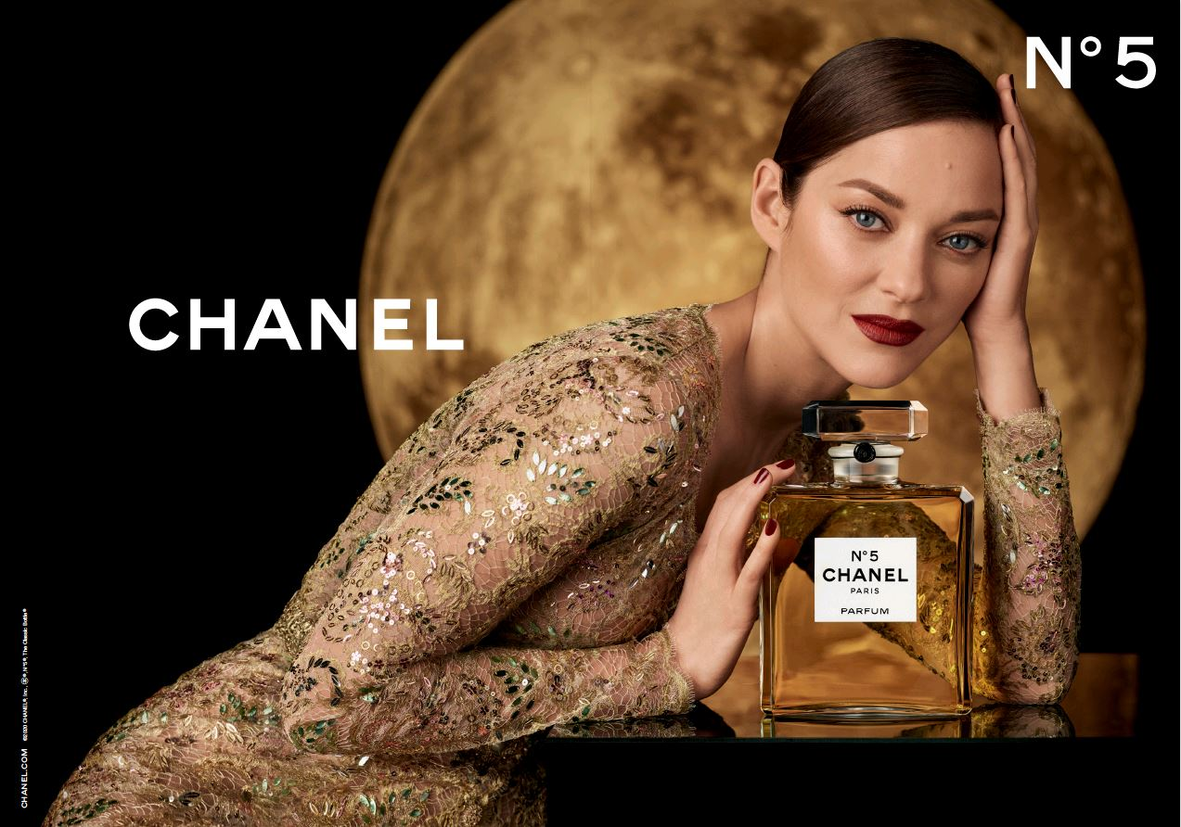
DOUBLE CHANEL
1
5
4
6
7
4
2
8
10
11
11
10
9
12

Slide 3
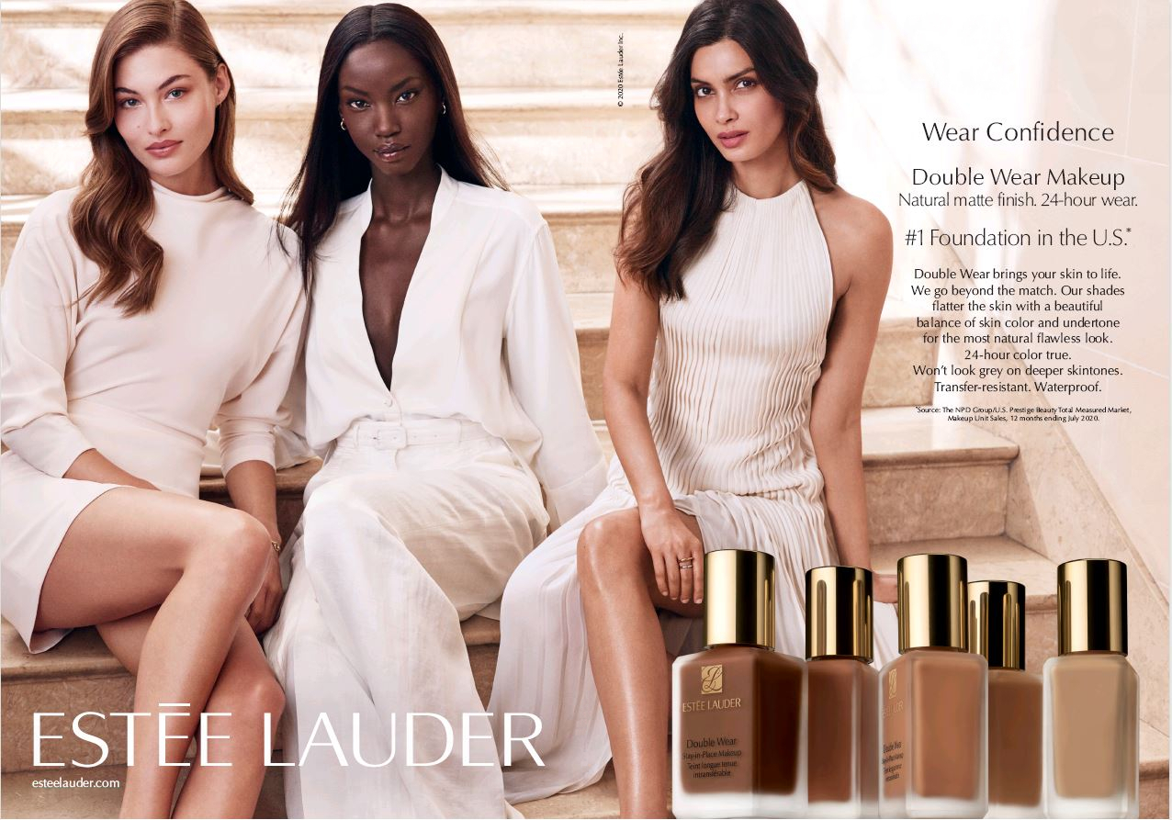
ESTEE LAUDER DOUBLE
26
8
13
18
20
1
15
10
2
21
4
17
5
16
11
21
23
6
12
22
23
24
7

Slide 4
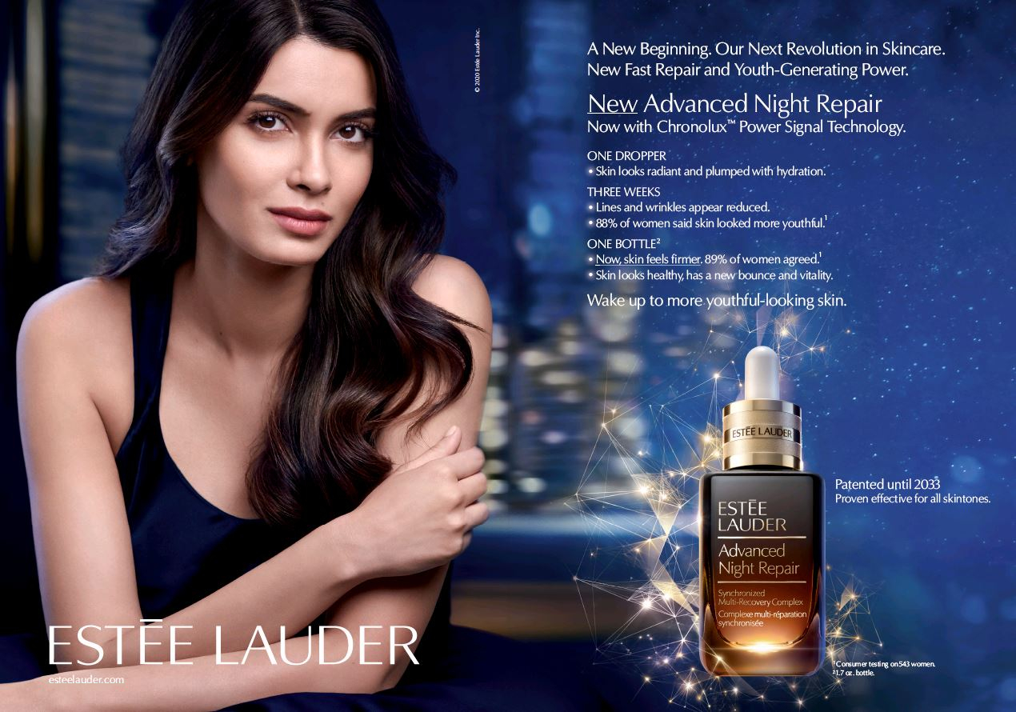
1
10
17
2
11
13
17
4
12
17
ESTEE LAUDER DOUBLE NUIT
14
6
8
9
15
7

Slide 5

5
4
12
6
12
7
8
MISS DIOR
2
9
3
9
9
10
9
11
1

Slide 6
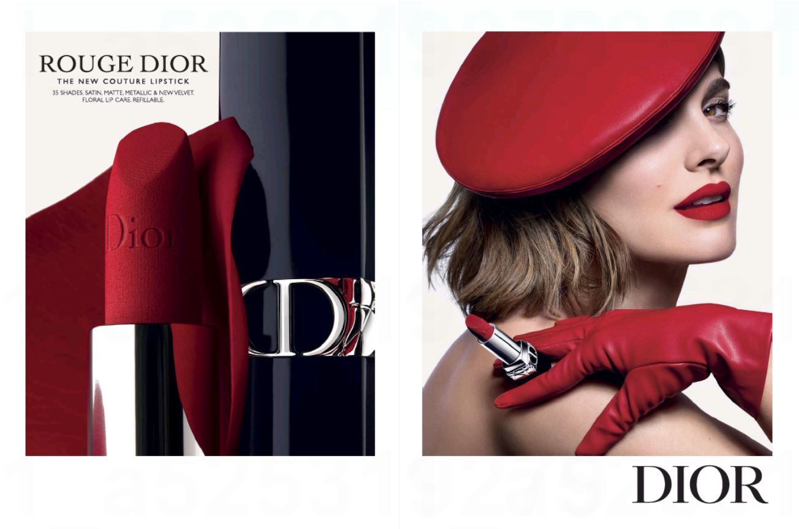
ROUGE DIOR DOUBLE
1
2
7
10
4
6
9
11
8
5
4
12
13
14
14
15

